Slide 1
Agenda
Cloud Computing - Entwickeln von Applikationen mit Hilfe der Azure Plattform

Slide 2
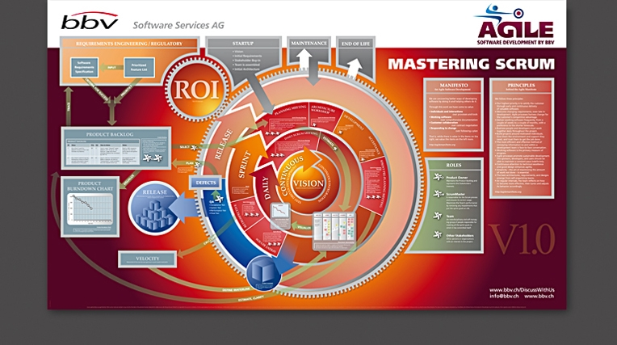
bbv Software Services AG

Slide 3
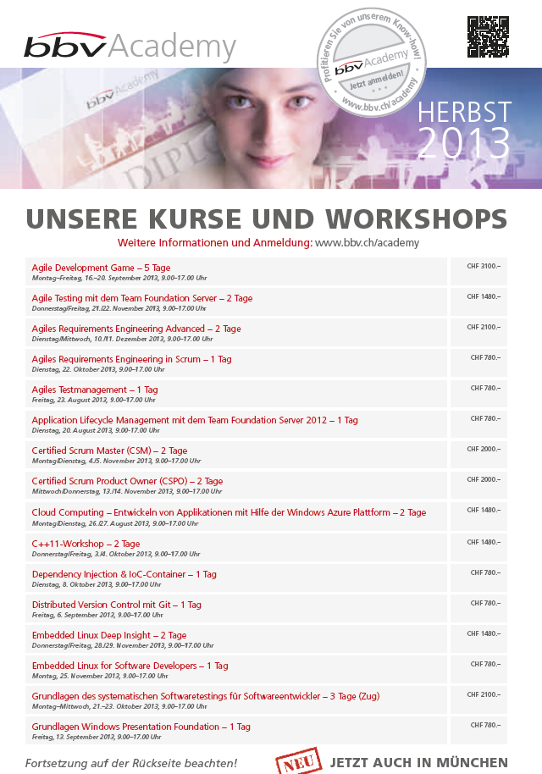
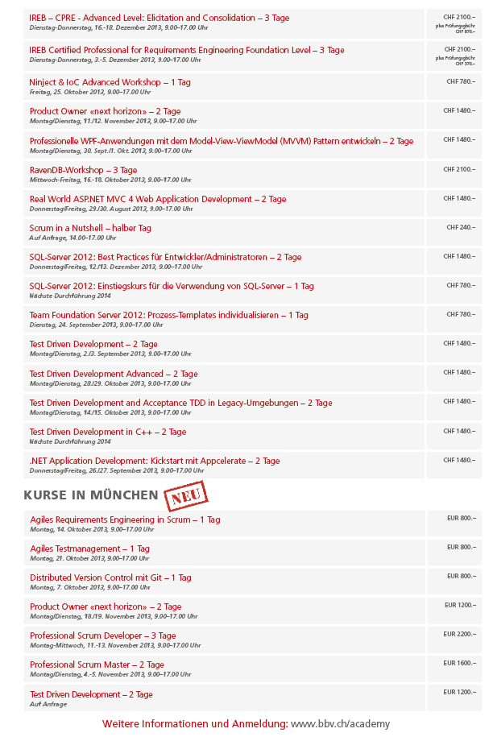
bbv Academy

Slide 4
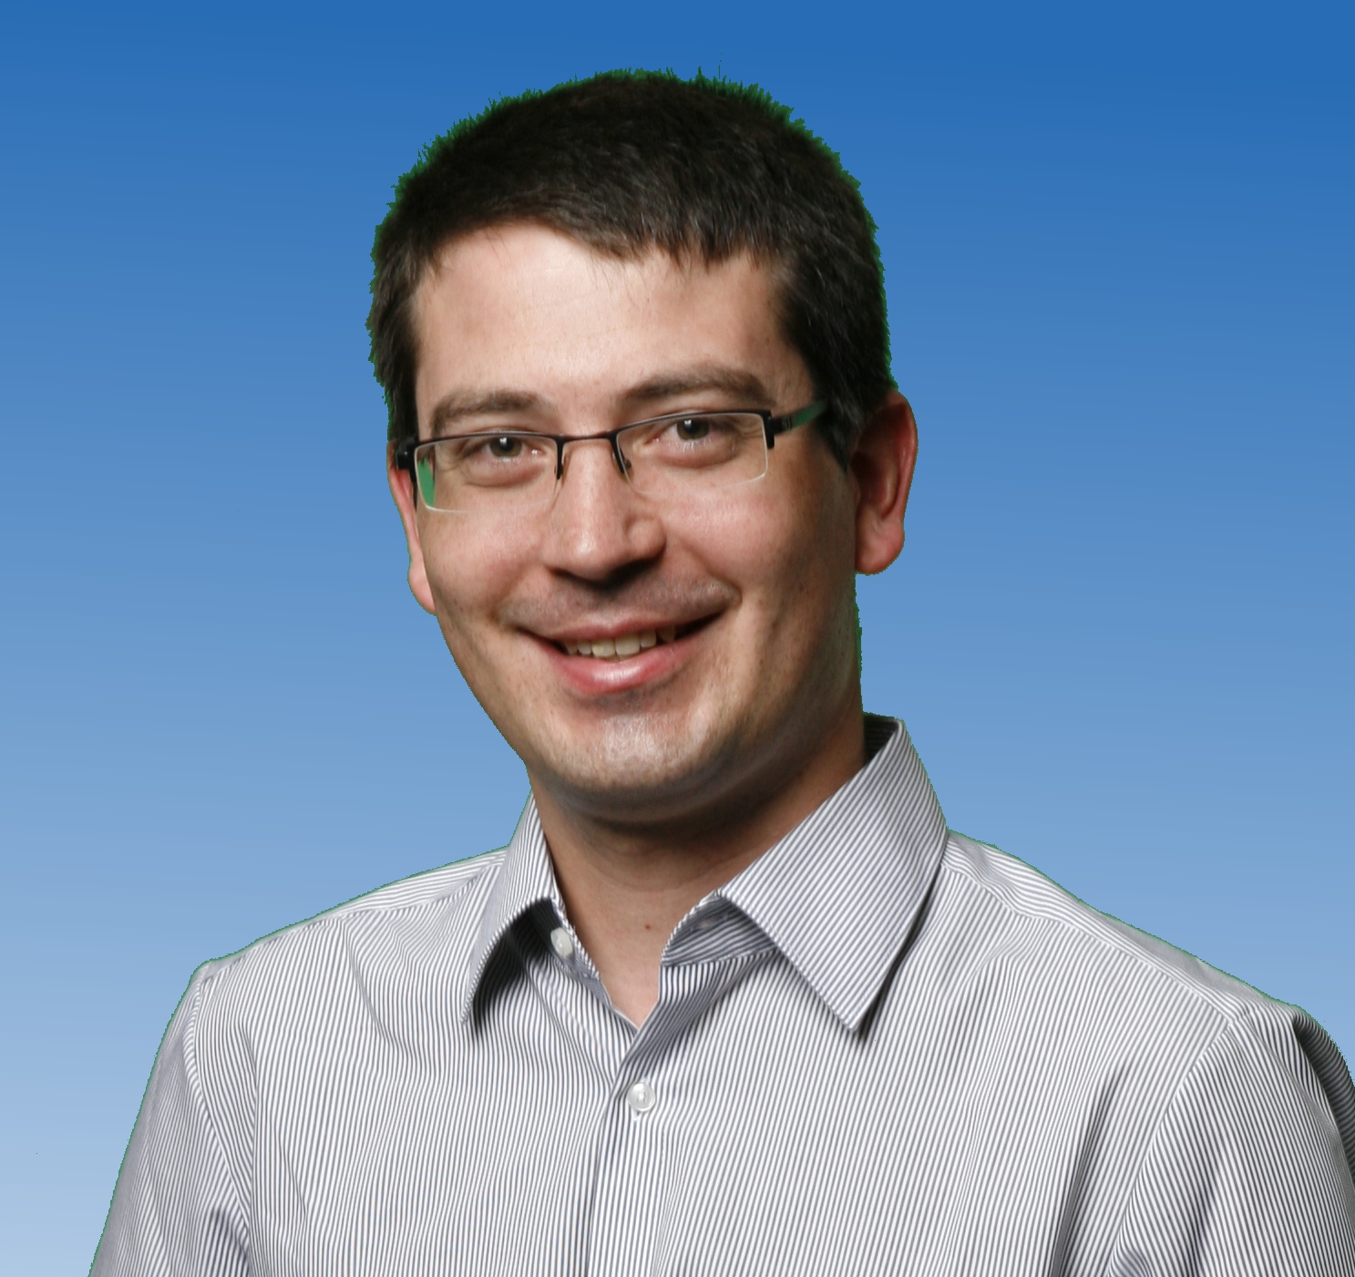
Vorstellung Trainer
Roland Krummenacher
Software Architekt
bbv Software Services AG
https://twitter.com/rolandkru
http://rolandkru.azurewebsites.net
https://github.com/rolandkru
http://www.xing.com/profile/Roland_Krummenacher2
http://ch.linkedin.com/in/rolandkrummenacher

Slide 5
Agenda - 1. Tag
09:00 – 09:15 | Agenda
09:15 – 09:45 | Azure Overview
09:45 – 10:00 | Flatterist
 | Pause
10:15 – 10:35 | Azure Storage
10:35 – 11:00 | Azure Virtual Machines
11:00 – 12:00 | Lab 1a
 | Mittag
13:00 – 13:30 | Azure Worker-Roles
13:30 – 14:15 | Lab 1b
 | Pause
14:30 – 15:00 | Azure Service Bus
15:00 – 16:00 | Lab 2
16:00 – 16:30 | Azure Websites
16:30 – 17:00 | SQL Azure Database

Slide 6
Agenda - 2. Tag
09:00 – 10:00 | Lab 3
10:00 – 10:30 | Azure API Management
 | Pause
10:45 – 11:30 | Lab 4
11:30 – 12:00 | Azure Automation
 | Mittag
13:00 – 14:00 | Lab 5
14:00 – 14:15 | Scheduler
14:15 – 14:30 | Traffic Manager
 | Pause
14:45 – 15:30 | Lab 6 / Lab 7
15:30 – 16:45 | Fallstudie
16:45 – 17:00 | Feedback

Slide 7
MCPD: Windows Azure Developer
Exam 70-583
PRO: Designing and Developing Windows Azure Applications
Key Knowledge
Candidates should have a working knowledge of:
the various Cloud service models and service model architectures
the synchronization of data
the security implications of Cloud-based applications as well as the data storage options available
good resource allocation, potential cost impact of different architectural decisions,
the deployment models and upgrading
how to migrate existing applications, services, and data
diagnostics and health of applications and services
how to integrate Windows Azure applications with external resources
Achtung: Kandidaten, die die MCPD: Windows Azure Developer Zertifizierung erhalten, müssen
alle zwei Jahre einen ständigen Nachweis ihrer Fähigkeiten durch eine Rezertifierung ablegen.

Slide 8
Unterlagen
Alle Unterlagen sind unter folgendem Link abrufbar:
https://github.com/rolandkru/bbvAcademyAzure
Azure Virtual Academy:
http://www.microsoftvirtualacademy.com/product-training/microsoft-azure

Slide 9
Azure Subscriptions
2 Academy Subscriptions vorhanden
nur während der Academy verwendbar
nach der Academy wird alles gelöscht
Namensgebung (Vorschlag)
2 Teams: alpha / beta
 | Alpha | Beta
Storage | flatteristalpha | flatteristbeta
VM | flatteristalphavm | flatteristbetavm
Website | flatteristalphaweb | flatteristbetaweb
… | … | …

Slide 10
Vorstellungsrunde Teilnehmer
Name
Erfahrungen
mit .NET
mit Cloud Computing / Azure
Erwartungen an diesen Workshop

